Slide 1
2. Gérer les stocks
Les achats sont indissociables du suivi des stocks. Celui-ci peut être réalisé à l’aide de fiches de stock qui enregistrent les entrées et sorties de stocks.
De nombreuses entreprises informatisent la gestion des stocks à l’aide d’applications dédiées ou de PGI qui lient la gestion des stocks aux entrées et sorties qui résultent de la production et de l’activité commerciale.

Slide 2
2. Gérer les stocks
Tous les produits n’ont pas la même importance et une rupture de matière 1re aura des conséquences plus graves, qu‘un manque de papier pour la photocopieuse.
Pour cette raison on distingue les achats stratégiques et les achats non stratégiques.

Slide 3
2. Gérer les stocks
Deux catégories d’achats
Ils entrent directement dans la composition des produits ou services (matières premières, emballages, biens d’équipements, etc.).
=> Ils sont vitaux pour la compétitivité de l’entreprise
Les achats non stratégiques (ou achats indirects ou hors production)
Ils n’entrent pas dans le processus de fabrication mais servent de support à l’activité (fournitures de bureau, télécommunications, transport, informatique, assurances, etc.).
=> Ils ne sont pas vitaux
Les achats stratégiques (ou achats directs ou de production)

Slide 4
2. Gérer les stocks
Il est important d’identifier les achats stratégiques ou non.
=> Plusieurs méthodes permettent de classifier les achats et d’adapter en conséquence la stratégie.

Slide 5
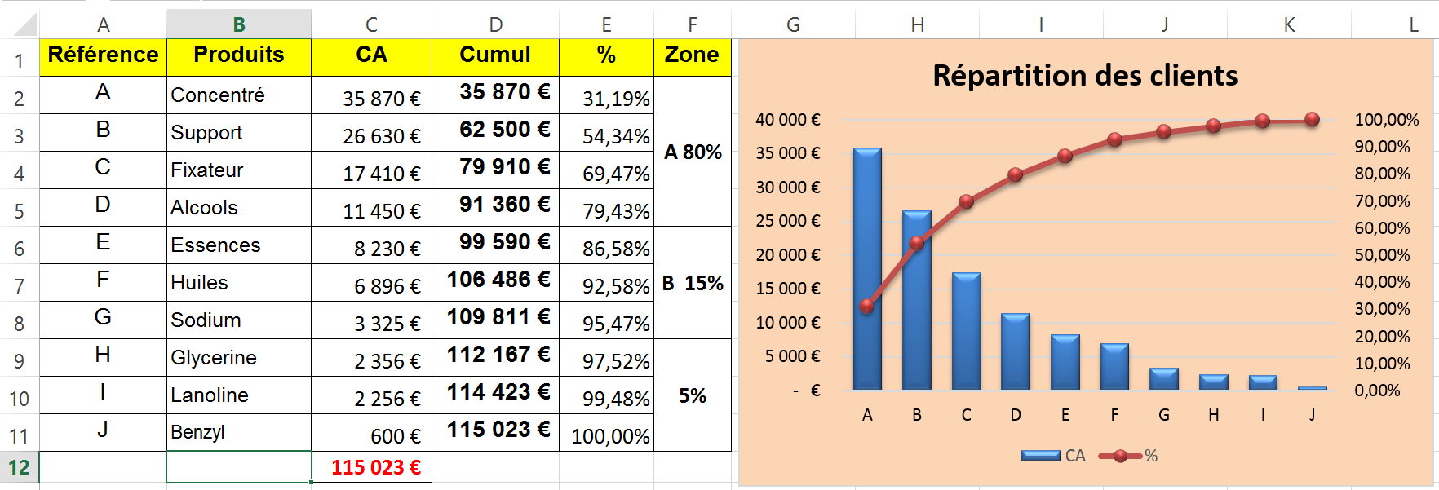
2. Gérer les stocks
Méthodes de classement des achats
Méthode des 20/80 (loi de Pareto)

Slide 6
2. Gérer les stocks
Méthode ABC
Inspirée de la loi de Pareto, elle classe les achats en 3 catégories selon leur enjeu financier.
Stocks
B - 25 % des articles représentent 25 % du stock
= Achats non stratégiques mais non négligeables
C - 65 % des articles représentent 10 % du stock
= Achats non stratégiques mais complémentaires
A - 10 % des articles représentent 65 % du stock
= achats stratégiques

